Slide 1
PROJECT BASIS DATA
JASA ANTAR MAKANAN ONLINE

Slide 2



ANGGOTA KELOMPOK 3
01
02
03
Taufik Satria Nugraha
Maulana Zhahran
Naufal Althafi Handoyo
H1D020028
H1D021070
H1D021087

Slide 3
A. ROLE UTAMA BASIS DATA
Terdapat predefined roles dan user defined roles. Predefined roles merupakan role yang sudah disiapkan oleh DBMS Oracle, sedangkan user defined roles merupakan role yang ditentukan sendiri oleh programmer. User defined role dalam projek basis data ini ada 3 yaitu :
Admin : Mengatur dan merawat basis data
Driver : Membeli makanan yang sudah di pesan oleh pembeli, lalu mengantarkannya ke alamat pembeli
Pembeli : Memesan makanan yang diinginkan

Slide 4
B. ENTITAS BASIS DATA
Entitas atau entity dalam database adalah benda, orang, tempat, unit, objek atau hal lainnya yang mempresentasikan data dan data tersebut akan disimpan ke dalam pangkal data. Setiap entitas memiliki beberapa atribut yang mendeskripsikan karakteristik dari objek. Entitas dalam projek basis data ini adalah sebagai berikut :
Pembeli (id_pembeli, nama_pembeli, alamat_pembeli, no_tel_pembeli, email)
Pesanan (id_pesanan, tanggal_pemesanan, total_harga)
Driver (id_driver, nama_driver, no_tel_driver, rating_driver)
Makanan (id_makanan, nama_makanan, harga_makanan, rating_makanan)
Restoran (id_restoran, nama_restoran, alamat_restoran, no_tel_restoran)

Slide 5
C. ATURAN BISNIS
01
02
03
Satu pembeli bisa melakukan banyak pesanan.
Satu pesanan hanya bisa dilakukan oleh satu pembeli.
Satu driver bisa mengantar banyak pesanan.
Satu pesanan hanya bisa diantar oleh satu driver.
Satu pesanan dapat memiliki banyak makanan.
Satu makanan dapat dimiliki oleh banyak pesanan.
04
05
06
Satu restoran menyediakan banyak makanan.
Satu makanan hanya bisa disediakan oleh satu restoran.
Satu pembeli menilai banyak driver.
Satu driver dapat dinilai oleh banyak pembeli.
Satu pembeli menilai banyak makanan.
Satu makanan dapat dinilai oleh banyak pembeli.

Slide 6
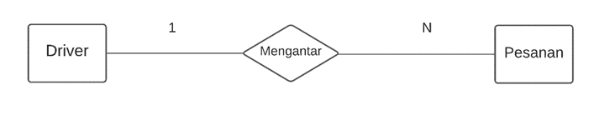
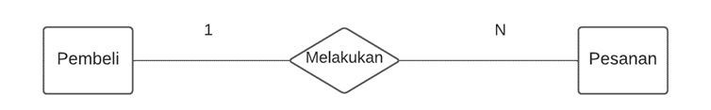
D. RELASI BASIS DATA
Driver mengantar pesanan
Tabel utama : Driver, Pesanan
Tabel kedua : Pesanan
Relasi : One to Many (1-N)
Atribut penghubung : id_driver (Foregin Key id_driver di Pesanan)
Pembeli melakukan pesanan
Tabel utama : Pembeli, Pesanan
Tabel kedua : Pesanan
Relasi : One to Many (1-N)
Atribut pengubung : id_pembeli (Foreign Key id_pembeli di Pesanan)

Slide 7
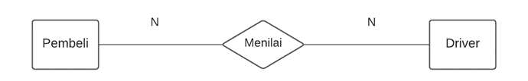
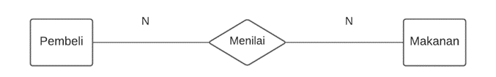
Pembeli menilai driver
Tabel utama : Pembeli, Driver
Tabel kedua : rating_driver
Relasi : Many to Many (N-N)
Atribut pengubung : id_driver, id_pembeli (Foreign Key id_driver, id_pembeli di rating_driver)
Pembeli menilai makanan
Tabel utama : Pembeli, Makanan
Tabel kedua : rating_makanan
Relasi : Many to Many (N-N)
Atribut pengubung : id_makanan, id_pembeli (Foreign Key id_makanan, id_pembeli di rating_makanan)

Slide 8
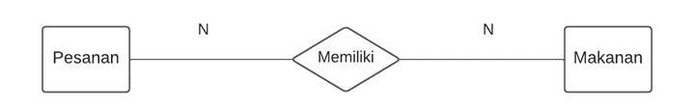
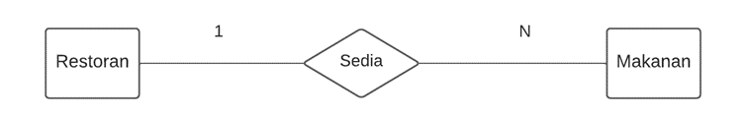
Pesanan memiliki makanan
Tabel utama : Pesanan, makanan
Tabel kedua : detail_pesanan
Relasi : Many to Many (N-N)
Atribut penghubung : id_pesanan, id_makanan (Foreign Key id_pesanan, id_makanan di detail_pesanan)
Restoran sedia makanan
Tabel utama : Restoran, Makanan
Tabel kedua : Makanan
Relasi : One to Many (1-N)
Atribut penghubung : id_restoran (Foreign Key id_restoran di Makanan)

Slide 9
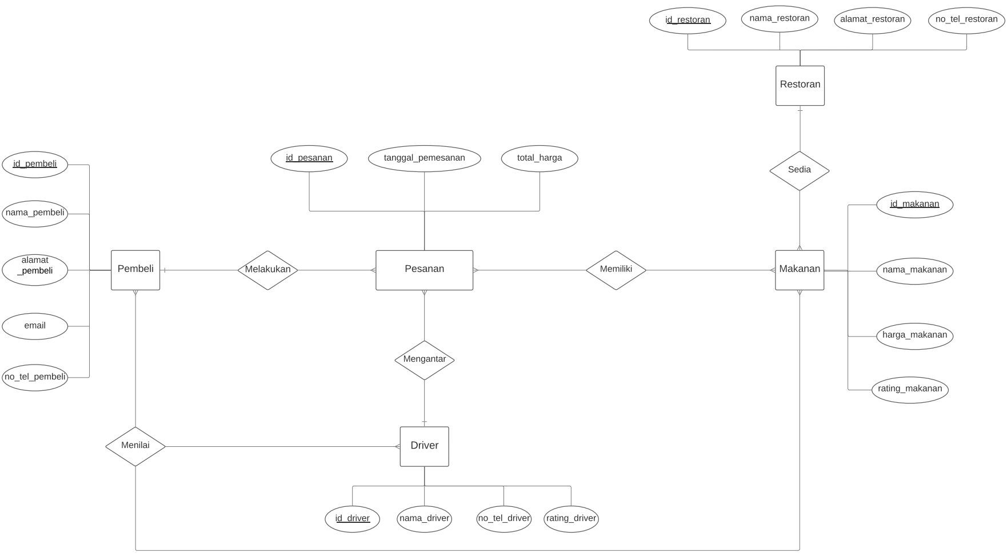
E. RANCANGAN ERD

Slide 10
LANGKAH-LANGKAH PEMBUATAN SISTEM BASIS DATA JASA ANTAR MAKANAN

Slide 11
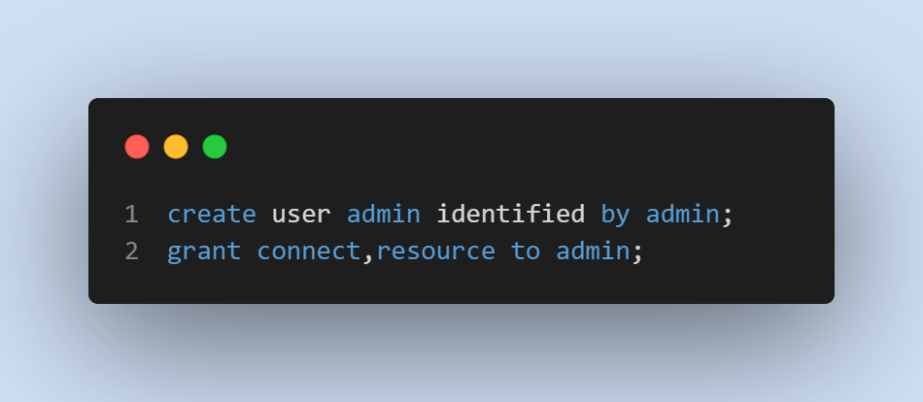
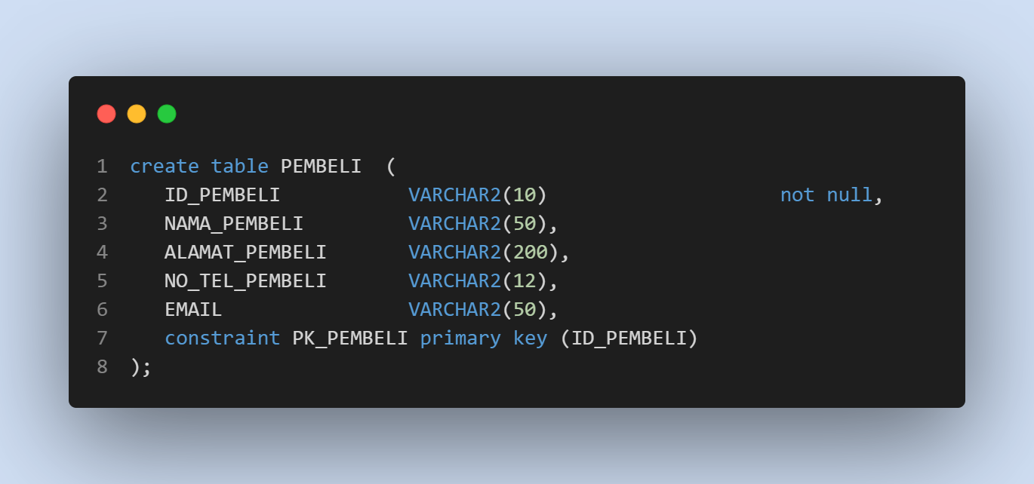
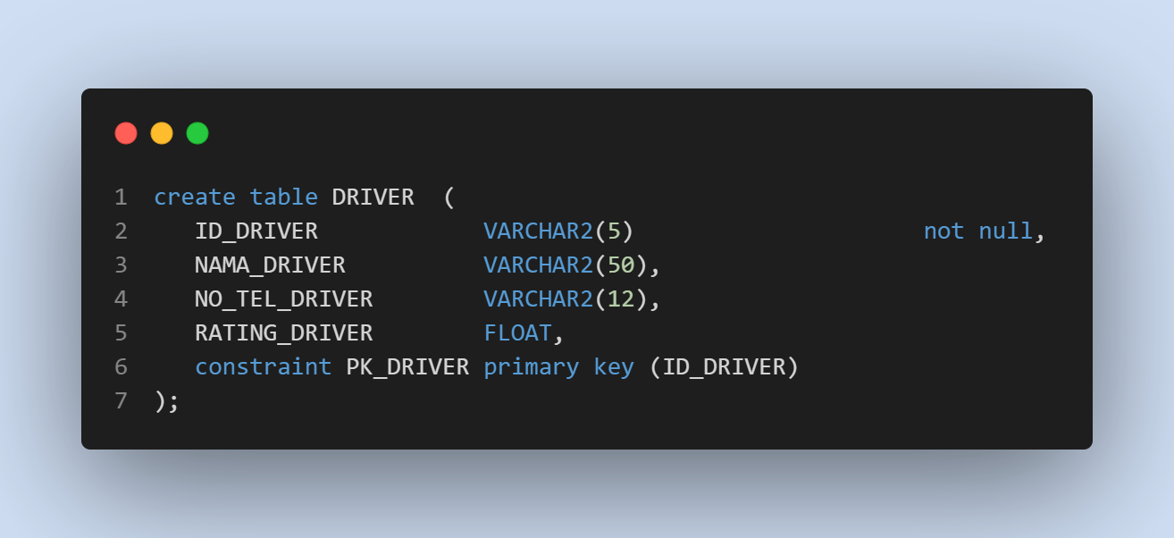
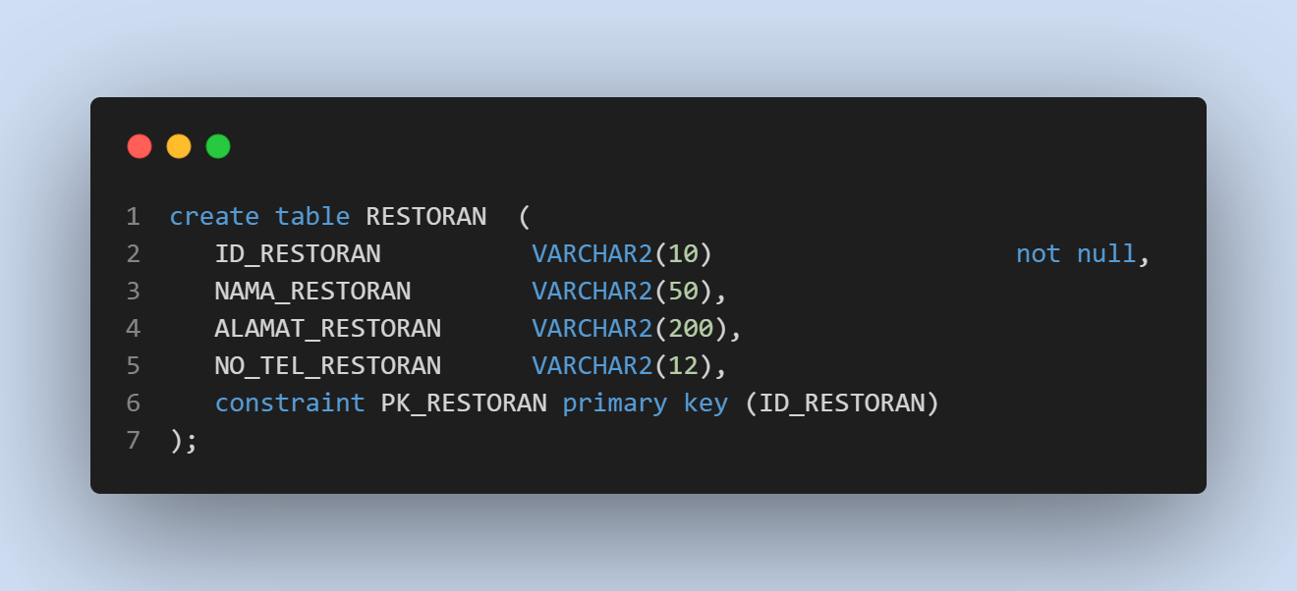
Pada pembuatan basis data ini, kami menggunakan dbms oracle version 10g express edition. Berikut ini langkah-langkah yang dilakukan dalam pembuatan basis data.
1. Membuat dan memberikan privileges ke user admin 2. Membuat tabel pembeli
3. Membuat tabel driver 4. Membuat tabel restoran

Slide 12
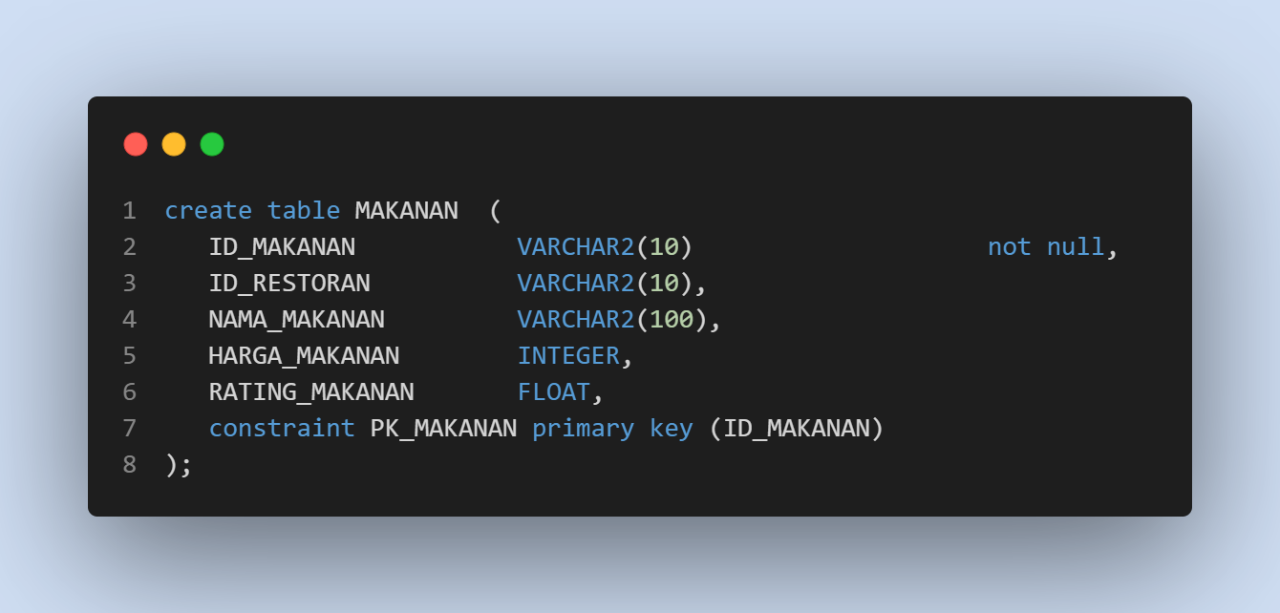
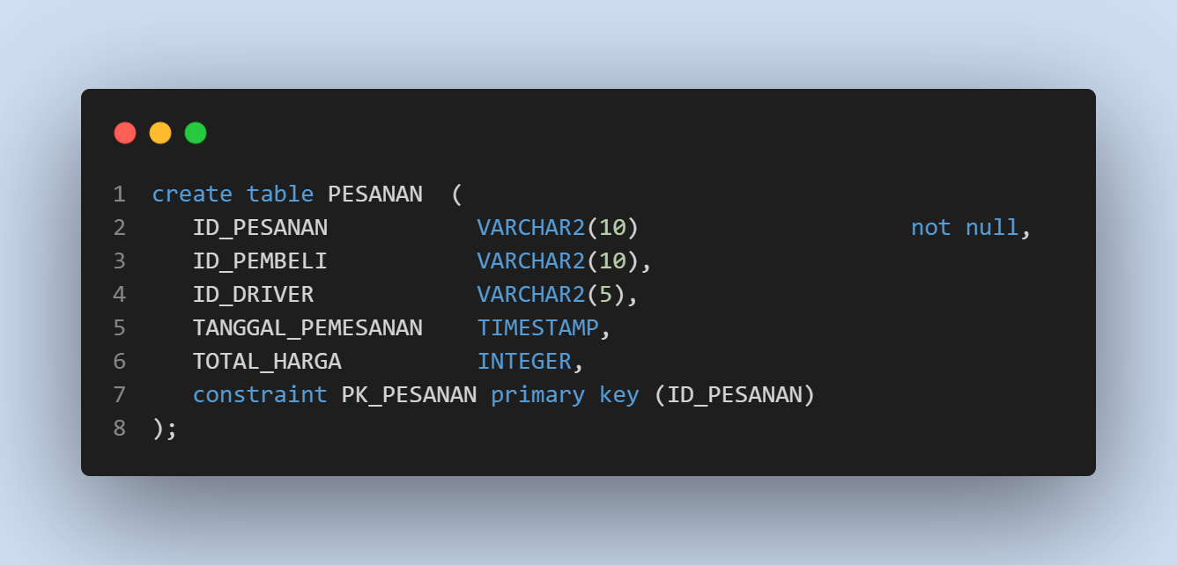
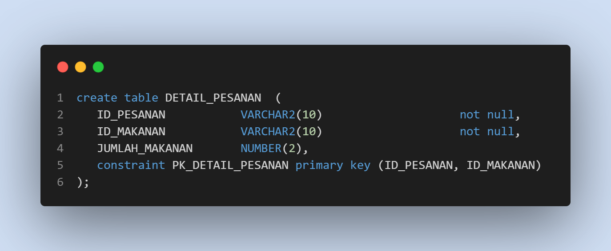
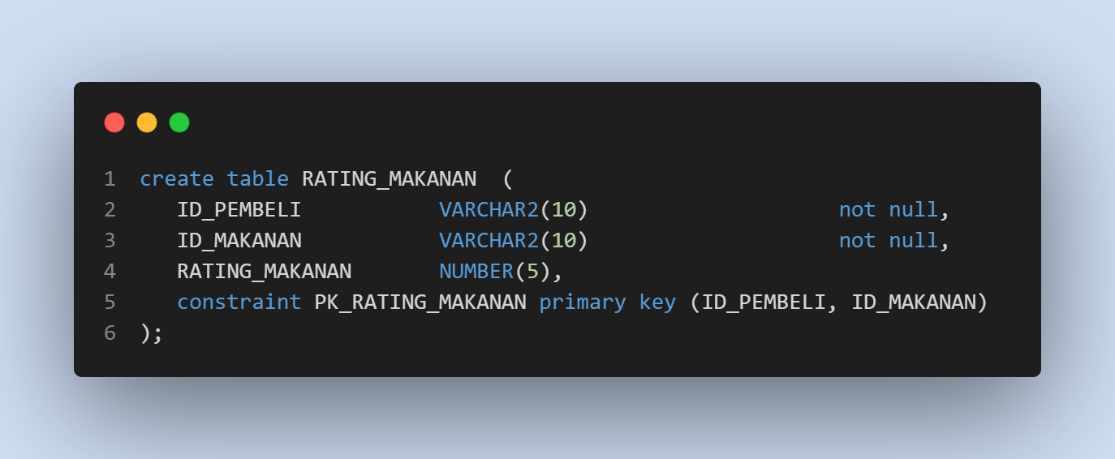
5. Membuat tabel makanan 6.Membuat tabel pesanan
7. Membuat tabel detail pesanan 8. Membuat tabel rating makanan

Slide 13
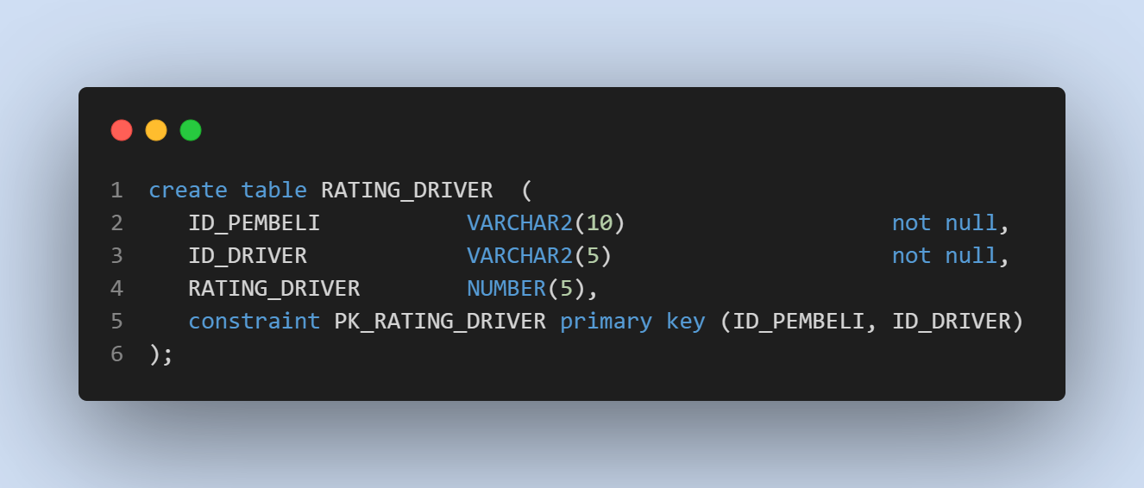
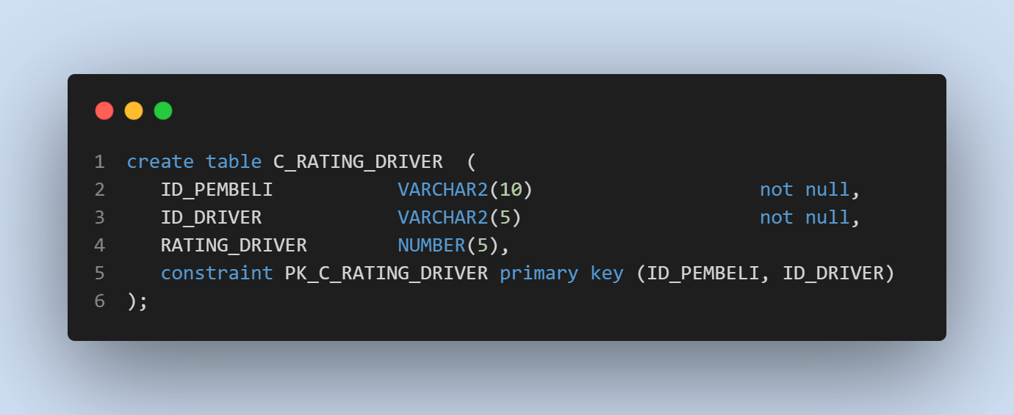

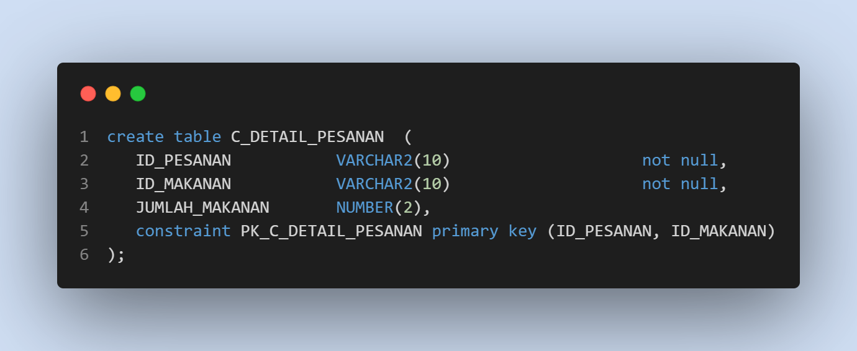
9. Membuat tabel rating driver 10. Membuat tabel c_rating_driver
11. Membuat tabel c_rating_makanan 12. Membuat tabel c_detail_pesanan

Slide 14
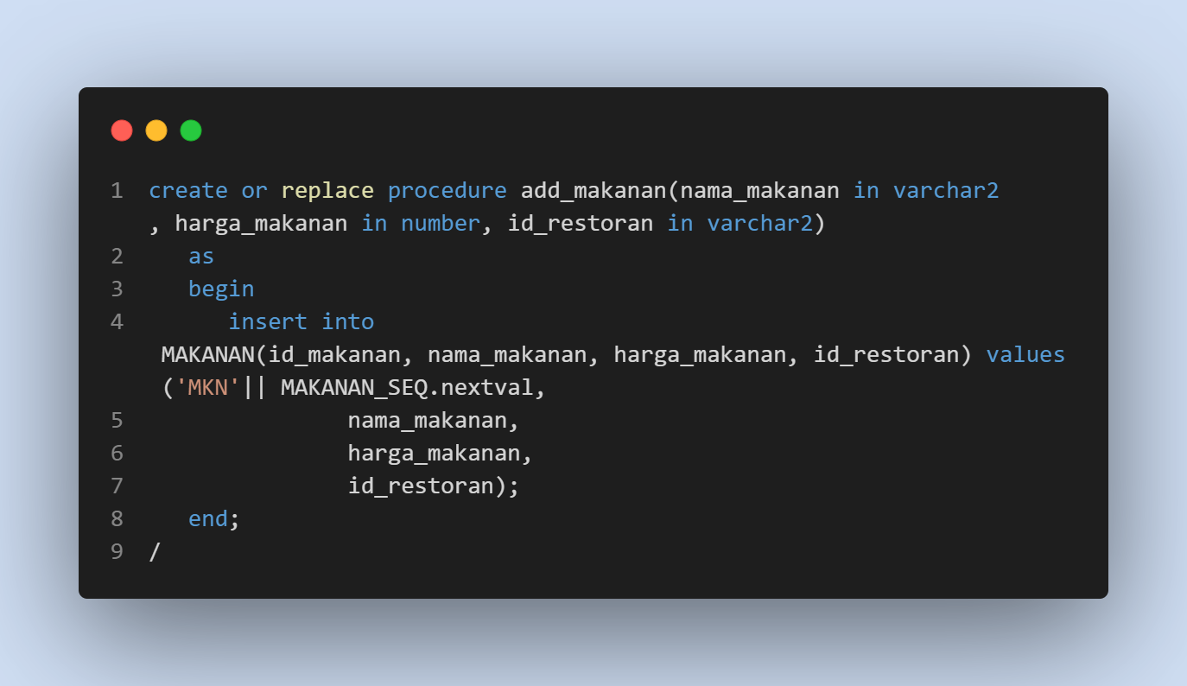
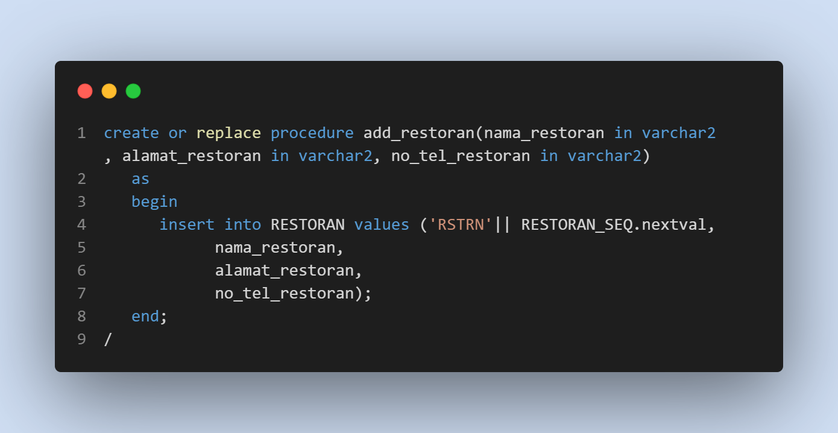
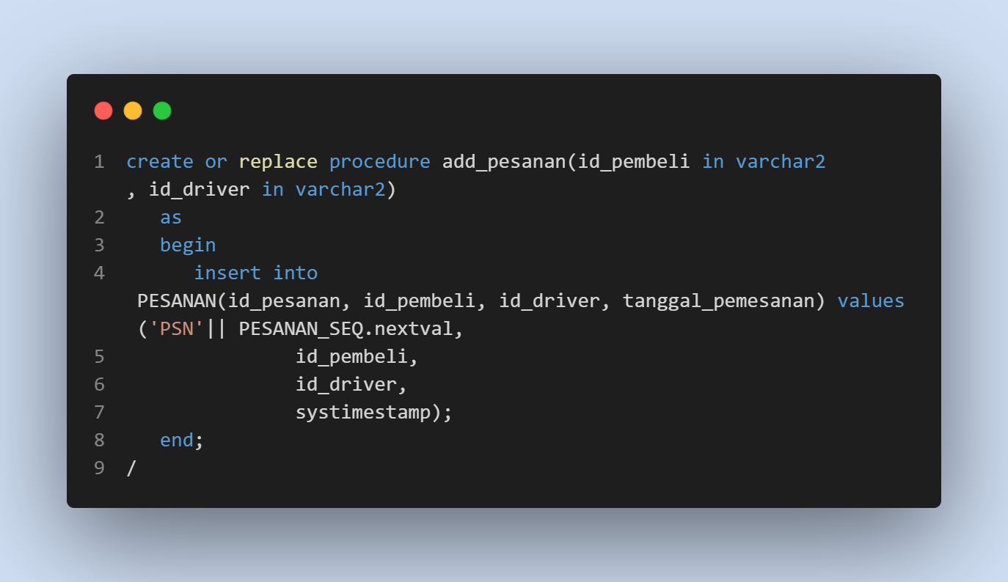
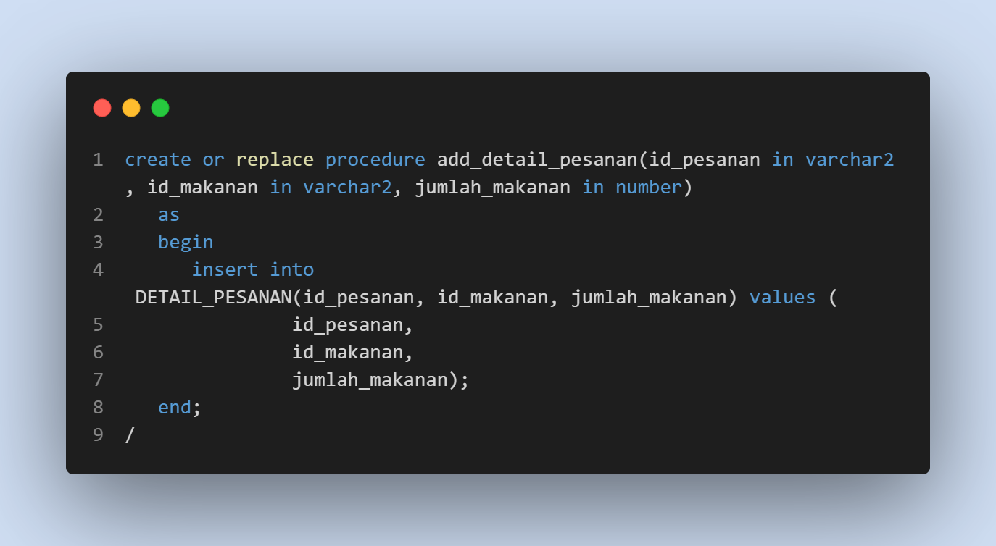
13. Membuat procedure add_makanan 14. Membuat procedure add_restoran
15. Membuat procedure add_pesanan 16. Membuat procedure add_detail_pesanan

Slide 15
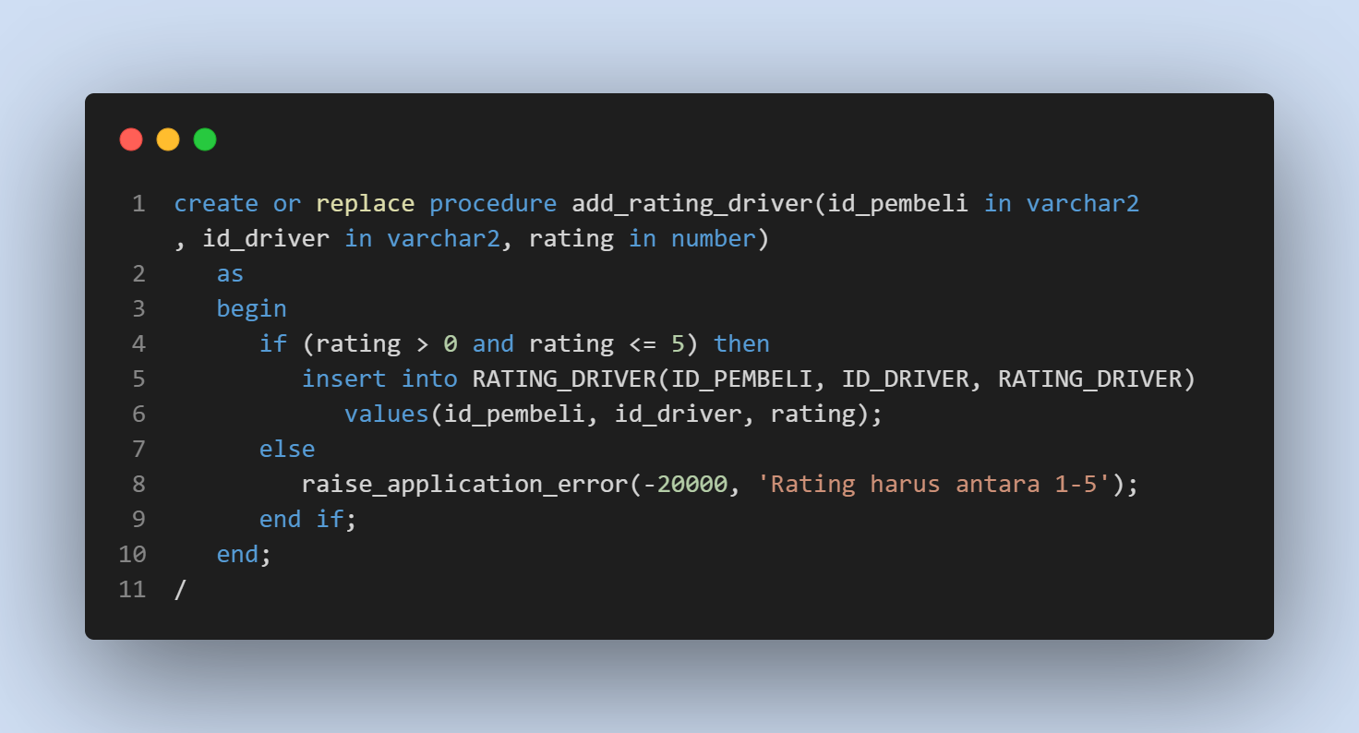
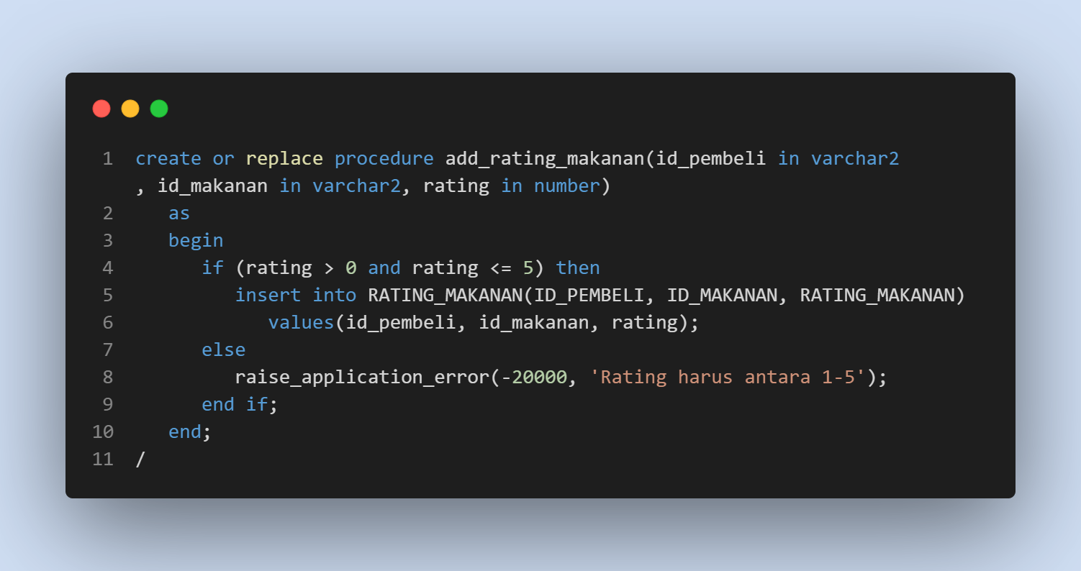
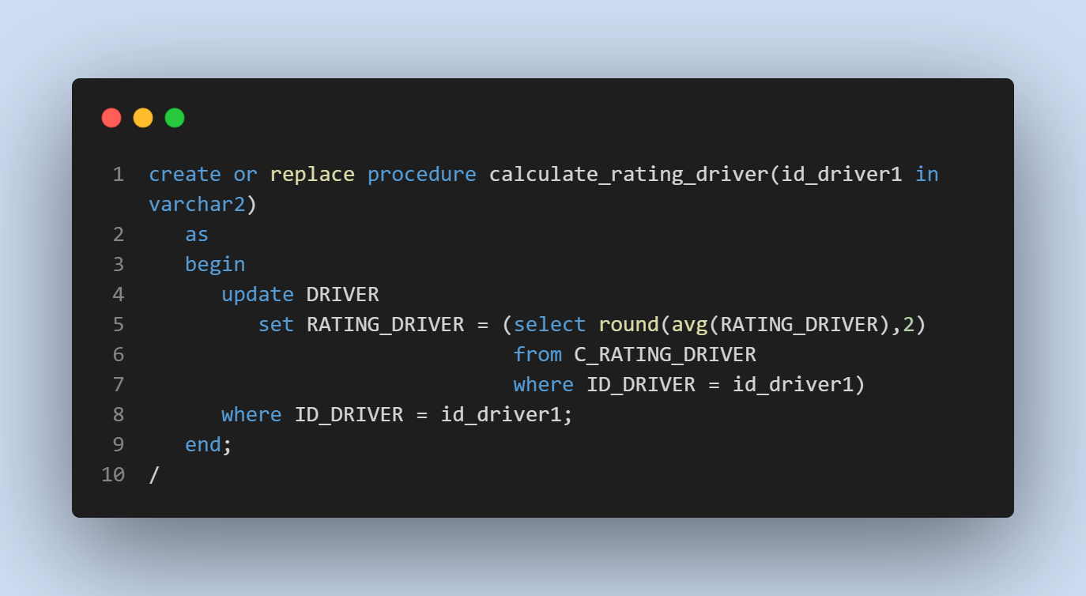
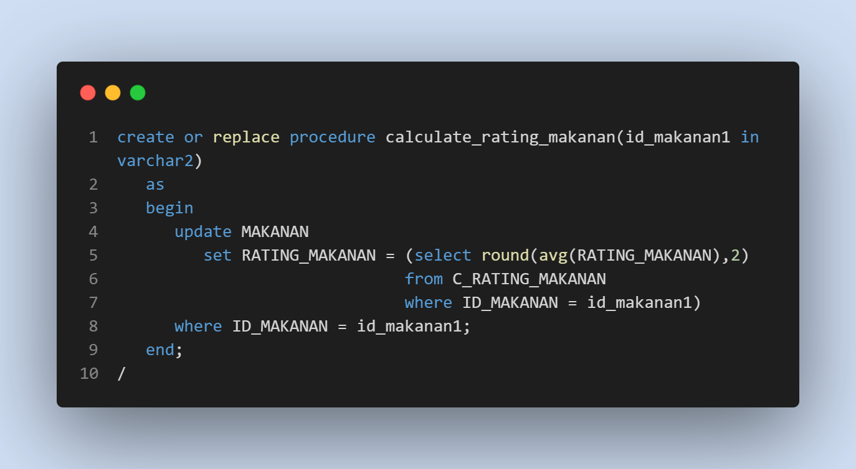
17. Membuat procedure add_rating_driver 18. Membuat procedure add_rating_makanan
19. Membuat procedure calculate_rating_driver 20. Membuat procedure calculate_rating_makanan

Slide 16
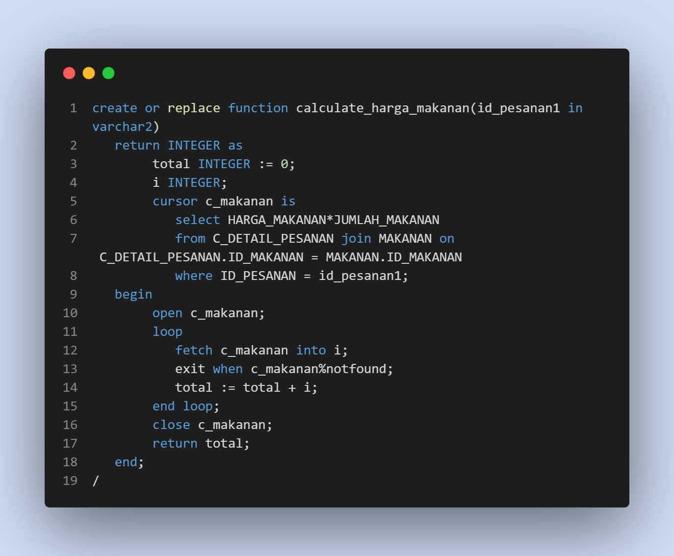
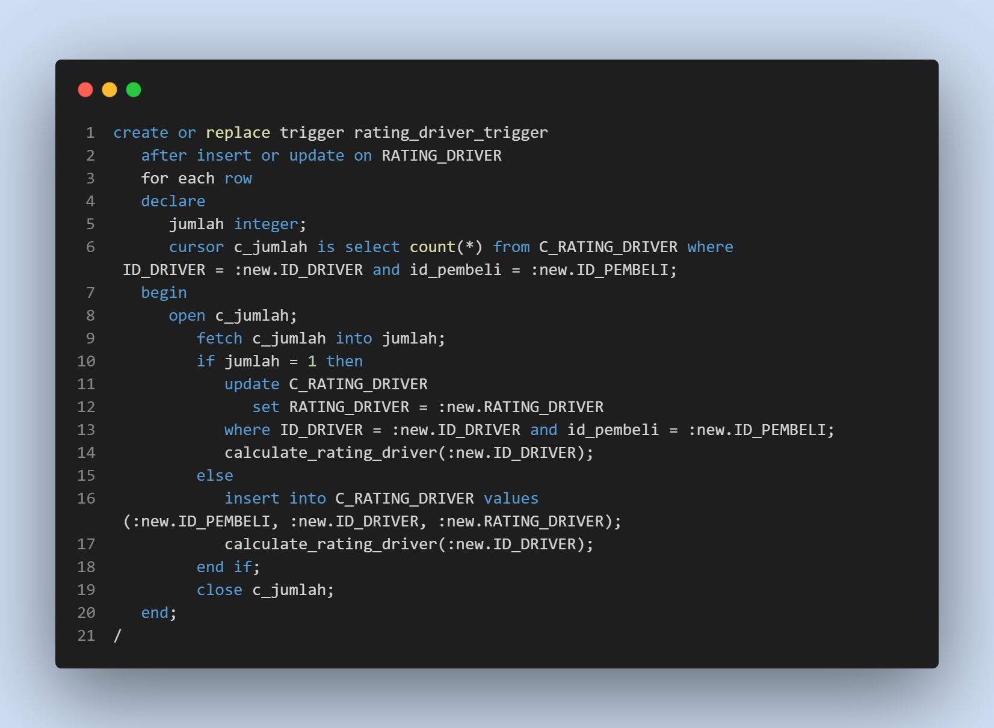
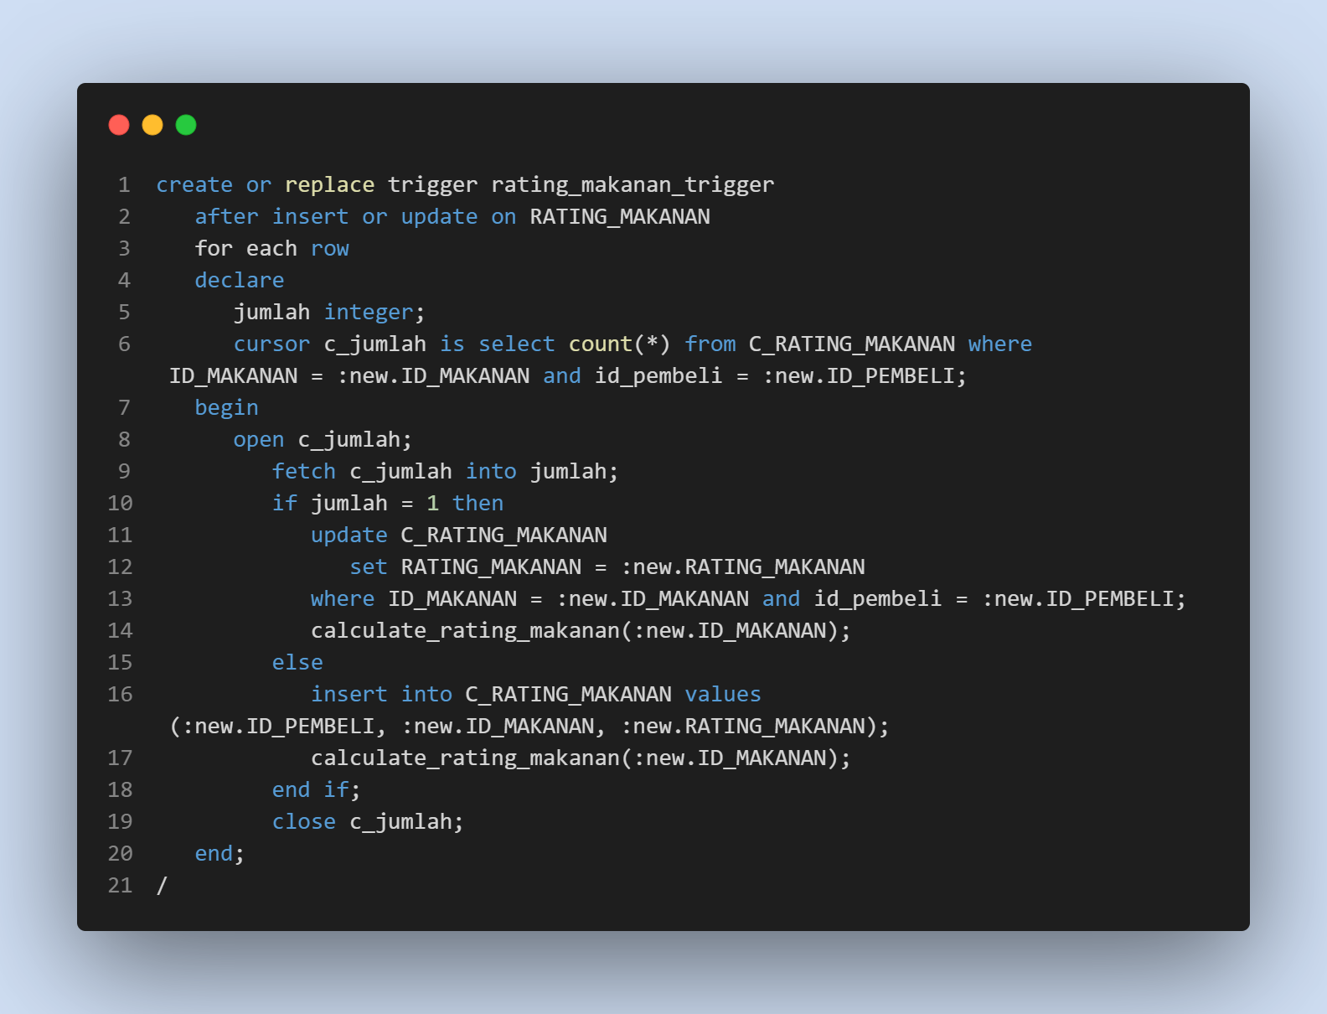
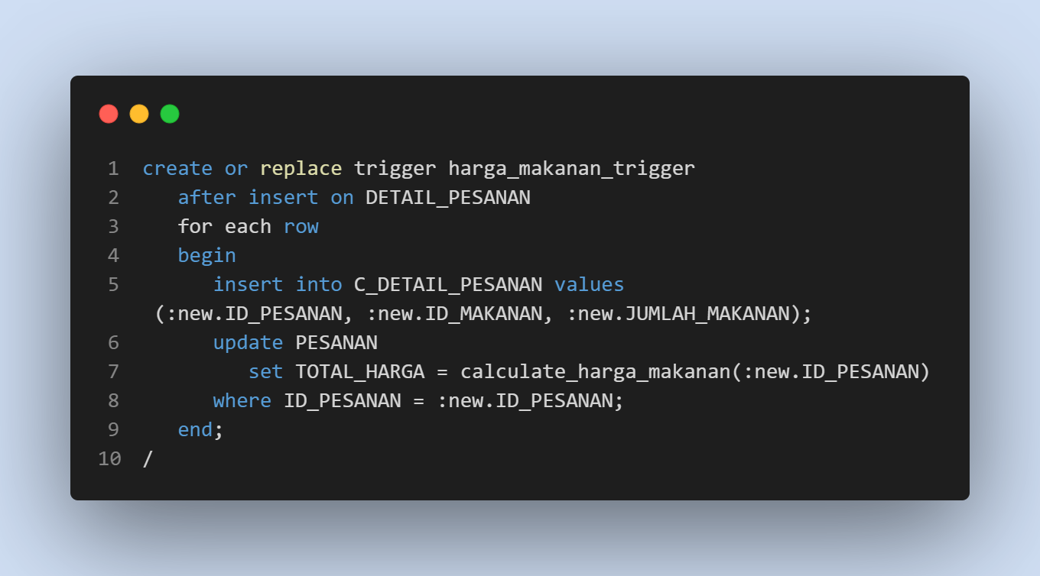
21. Membuat function calculate_harga_makanan 22. Membuat trigger rating_driver_trigger
23. Membuat trigger rating_makanan_trigger 24. Membuat trigger harga_makanan_trigger

Slide 17
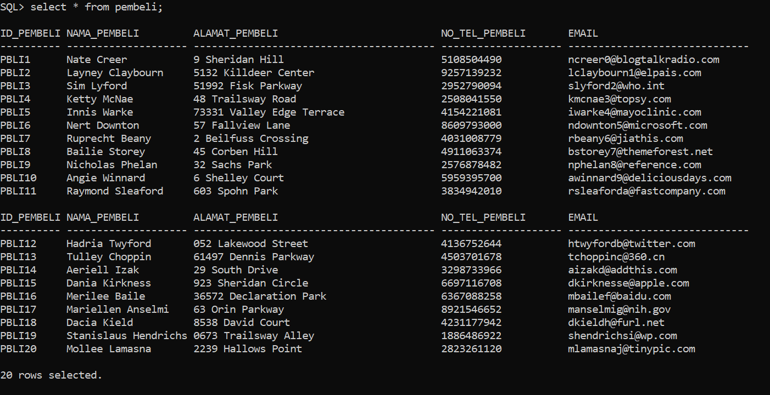
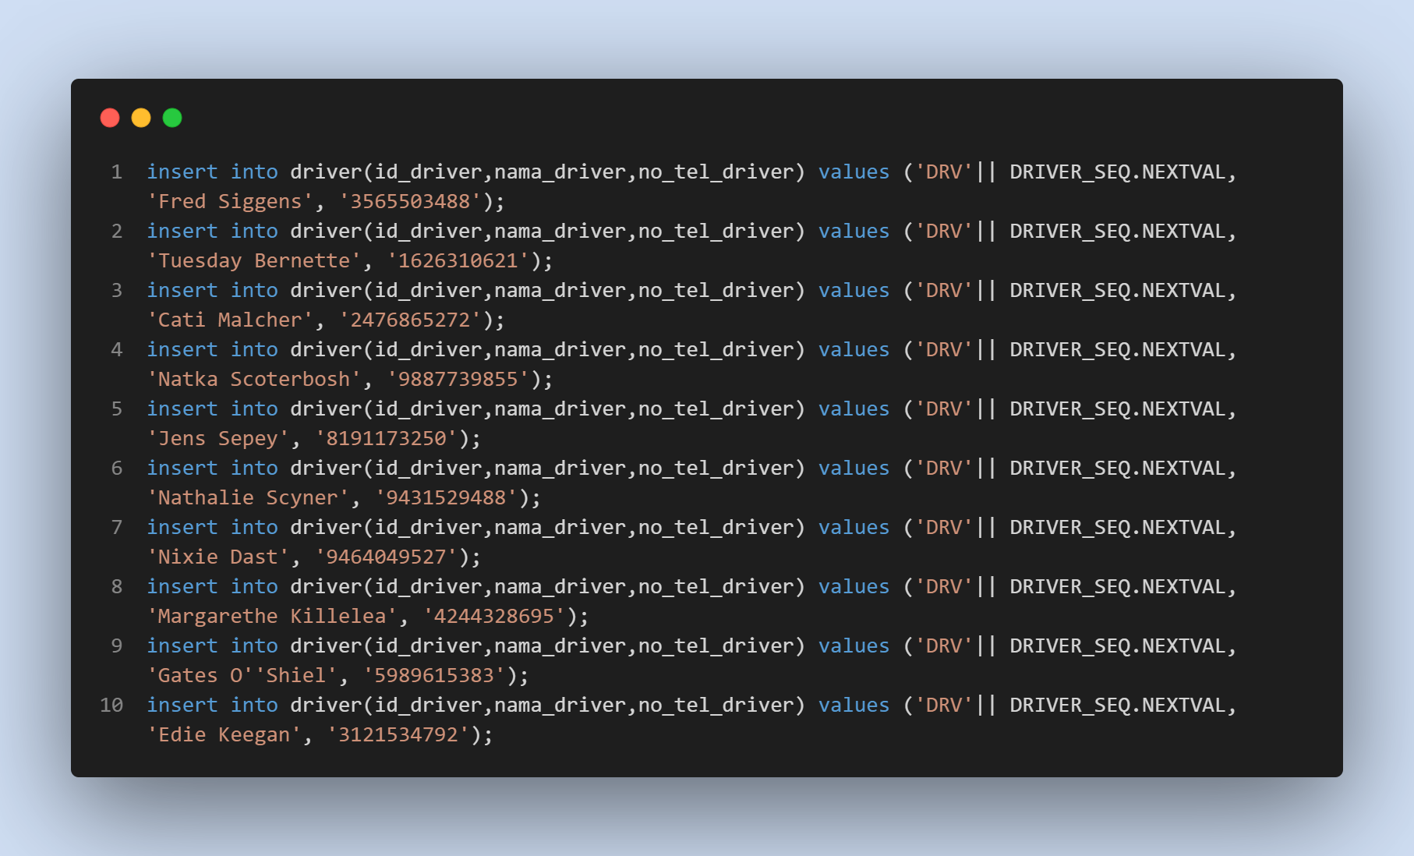
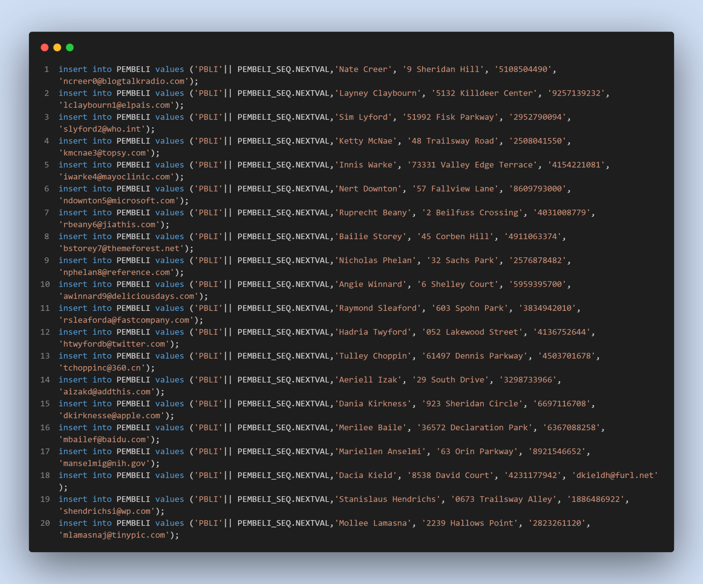
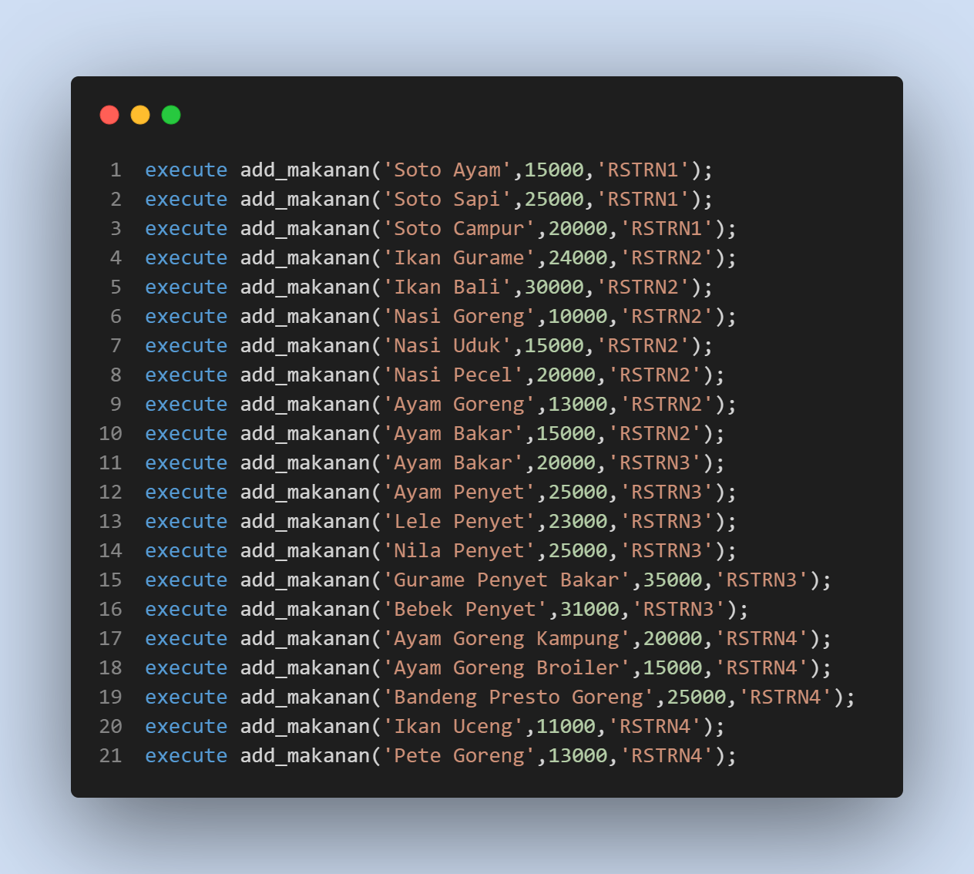
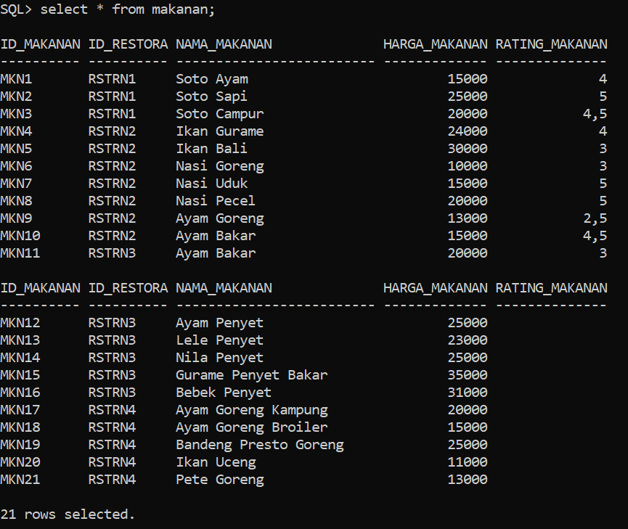
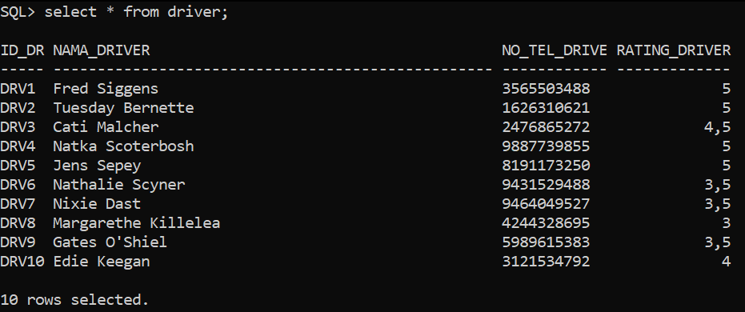
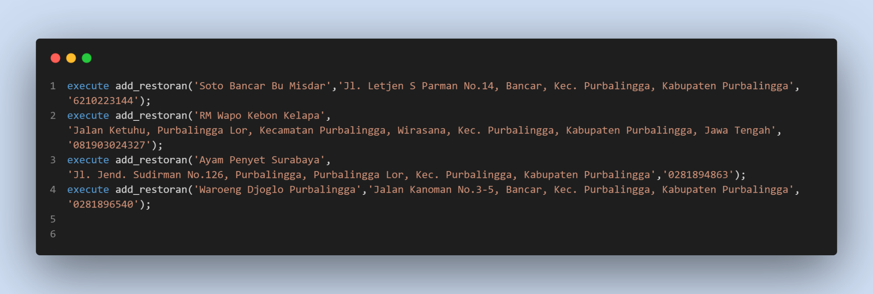
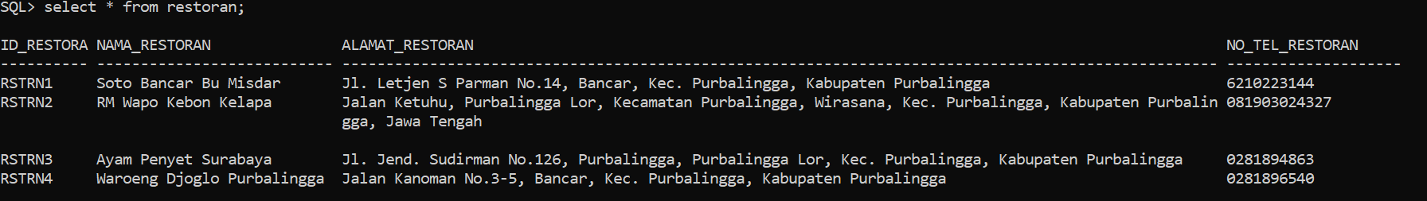
28. Insert data makanan tabel makanan
27. Insert data restoran ke tabel restoran
25. Insert data driver ke tabel driver
26. Insert data pembeli ke tabel pembeli

Slide 18
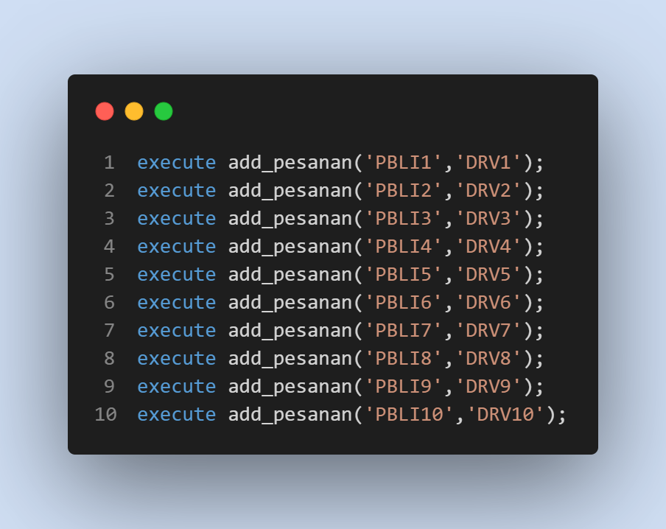
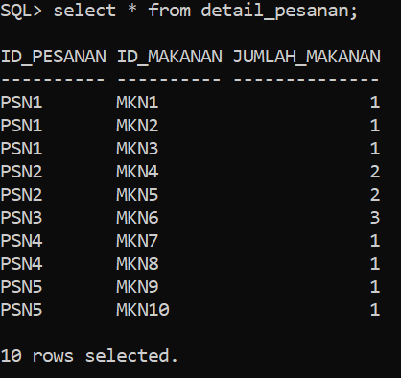
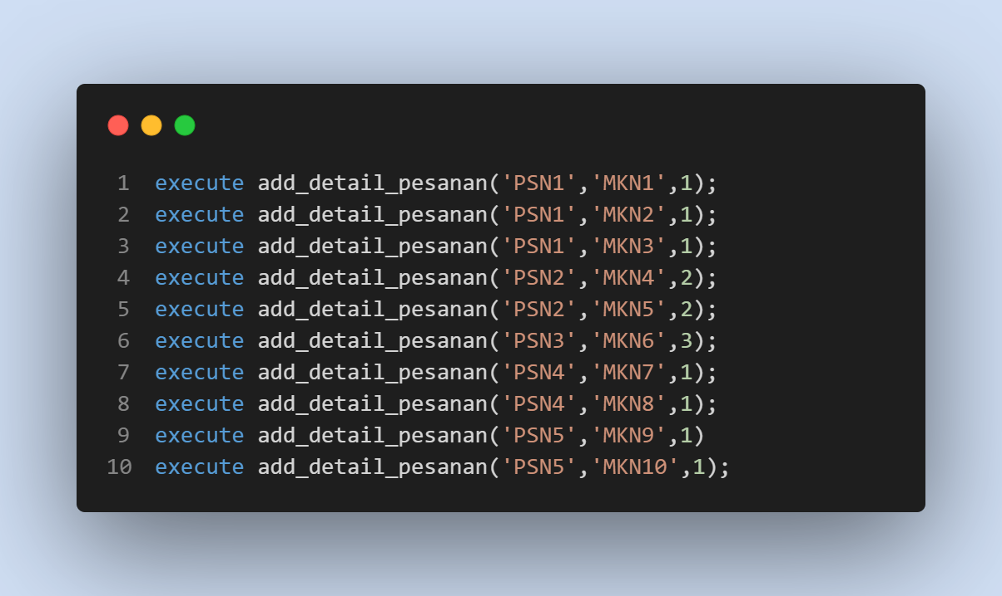
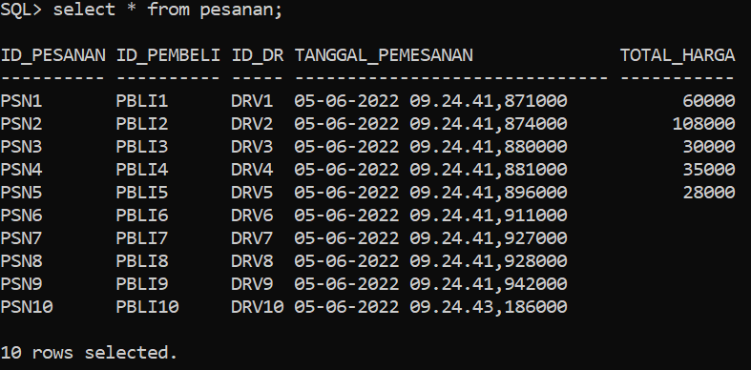
29. Insert data pesanan ke tabel pesanan
30. Insert data detail pesanan ke tabel detail_pesanan

Slide 19
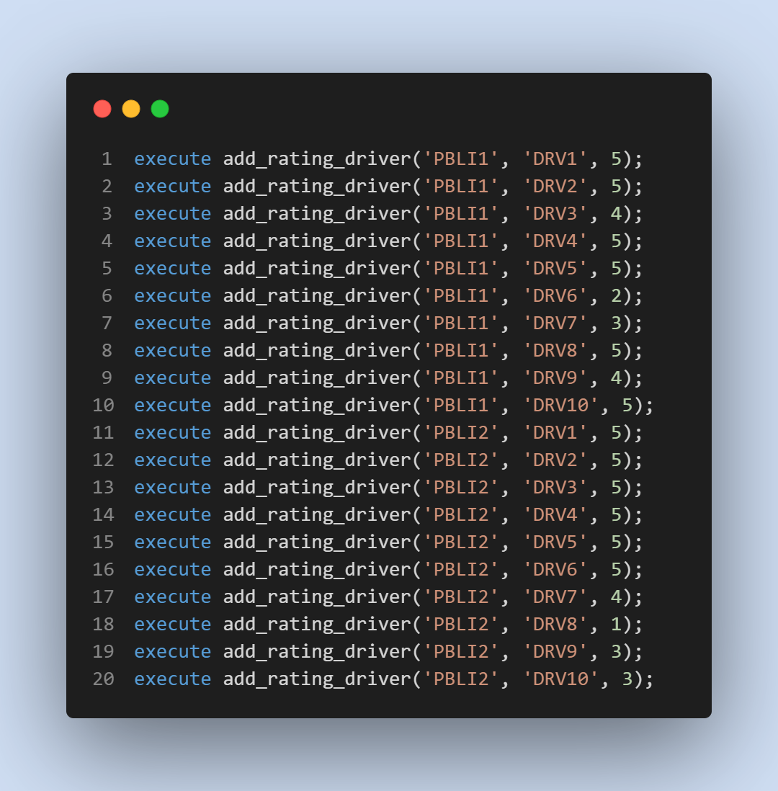
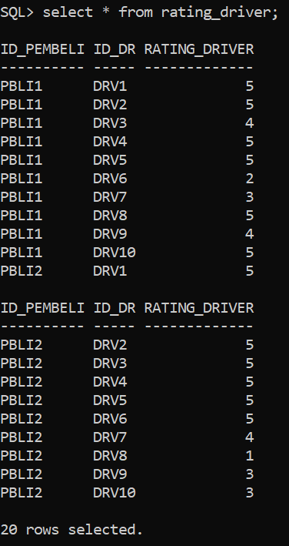
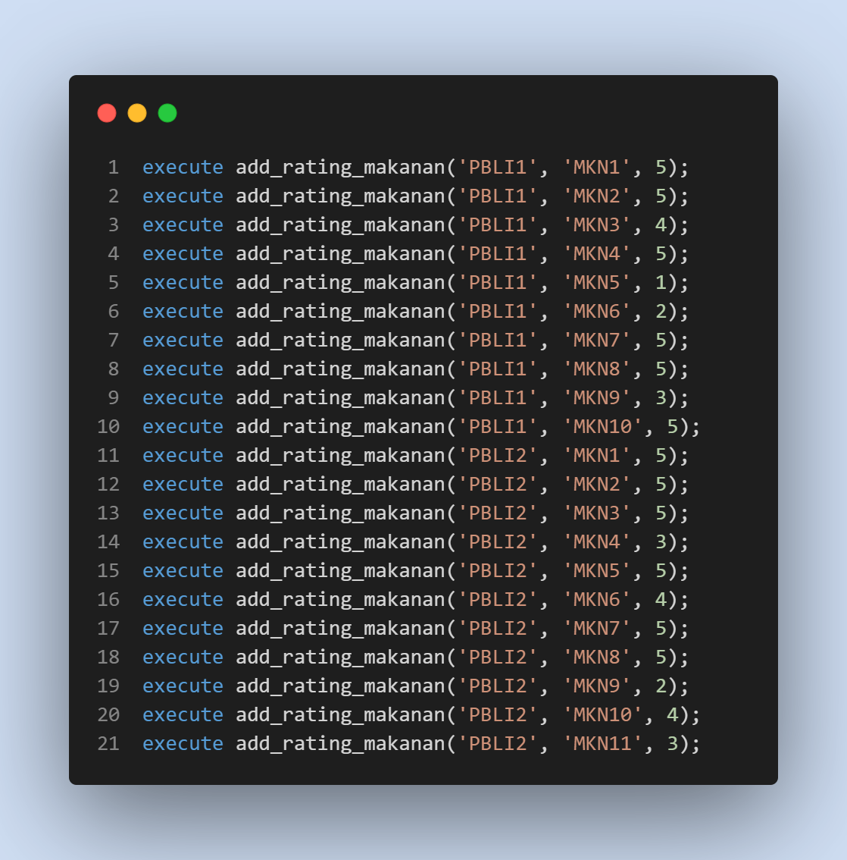
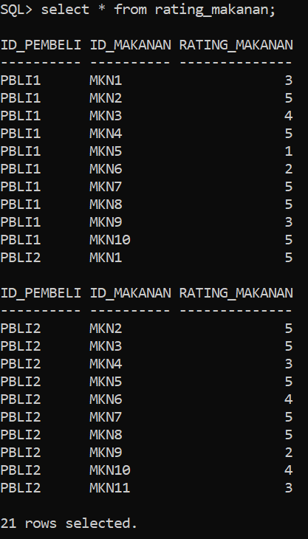
31. Insert data rating setiap driver ke tabel rating_driver
32. Insert data rating setiap makanan ke tabel rating_makanan

Slide 20
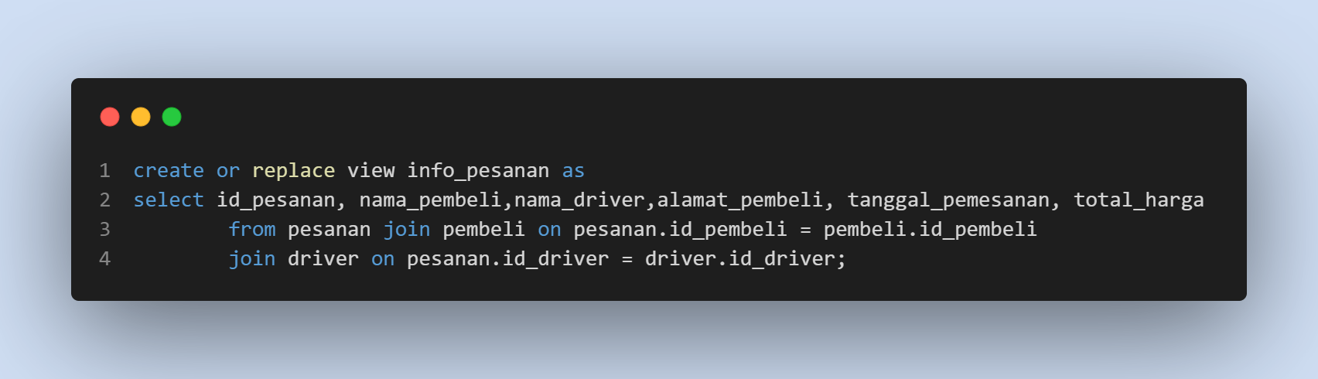
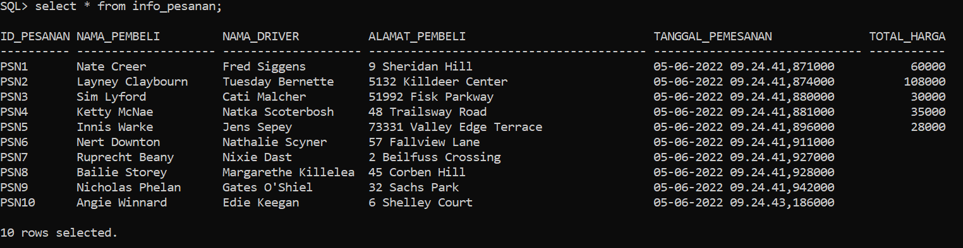
33. Melihat info pesanan dengan view info_pesanan

Slide 21
TERIMA KASIH

